Slide 1
Динамика сайта интернет-магазина детских велосипедов
Подготовила студентка группы Пв2-19
Шуниборова Т.И.

Slide 2
Цели и задачи
Цель проекта – создать динамические элементы на сайте интернет-магазина.
Задачи:
создать динамические элементы с использованием:
нативного JavaScript,
библиотеки jQuery
с применением готового плагина

Slide 3
Элементы динамики и их реализация
Выпадающее меню
С использованием нативного JavaScript
Прокрутка меню и контента
С использованием библиотеки jQuery
Слайдер
С использованием готового плагина
Модальное окно входа на сайт
С использованием нативного JavaScript
С использованием готового плагина
Форма звонка обратной связи

Slide 4

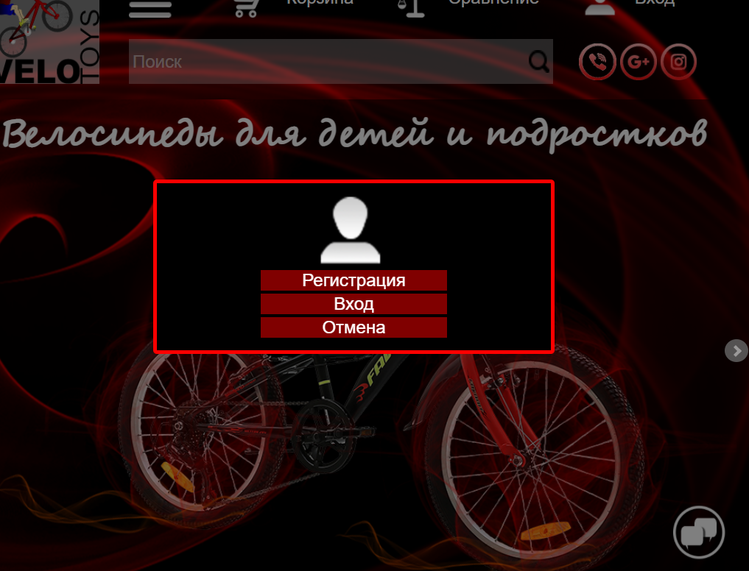
Элементы с использованием нативного javascript
Модальное окно создано и использованием modal.insertAdjacentHTML
Динамически добавлены все элементы формы
Добавлены функции для кнопок (регистрация – переход на другую страницу, вход – очистка формы и добавление нового контента, отмена и нажатие на поле вне формы – возврат на страницу)

Slide 5
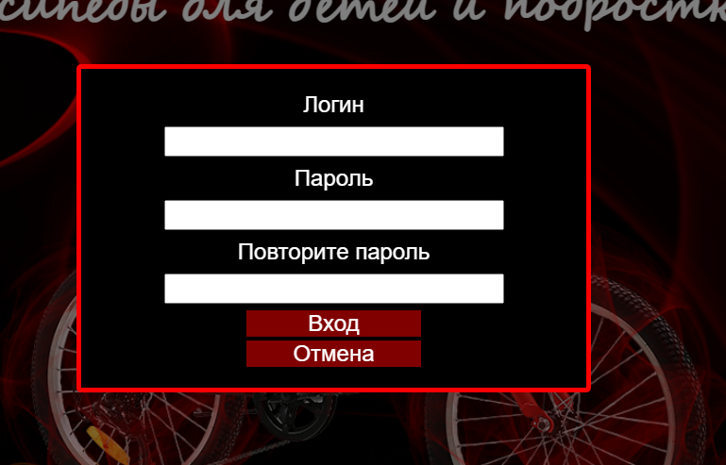
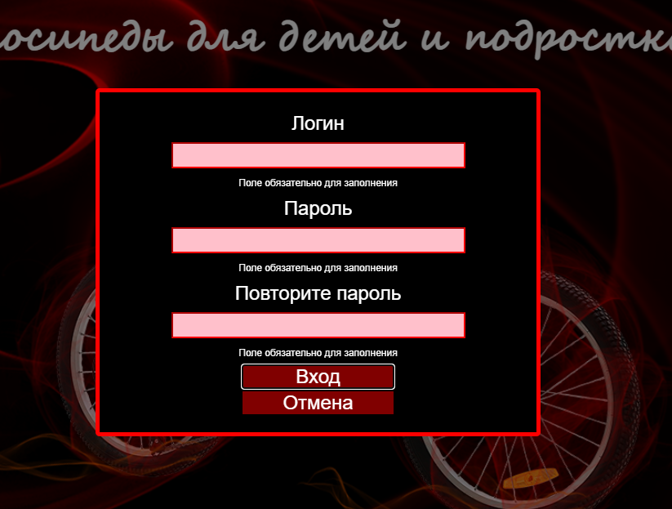
Элементы с использованием нативного javascript
Добавлена валидация формы Вход на заполнение полей

Slide 6
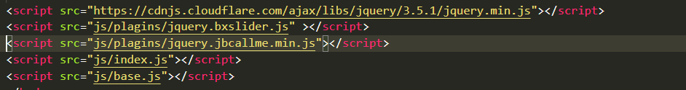
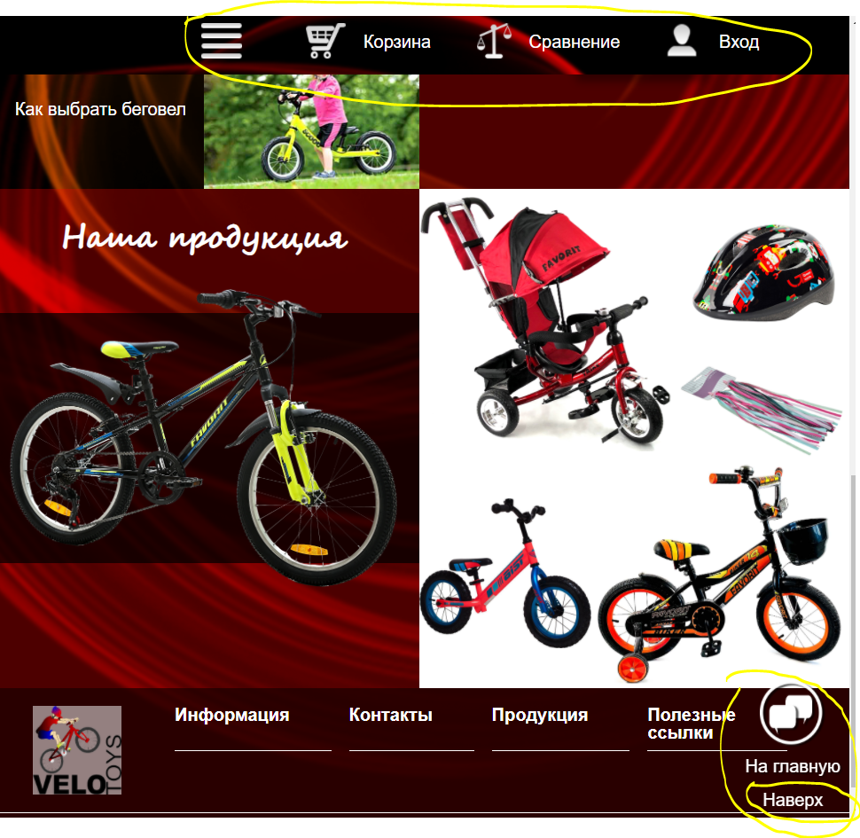
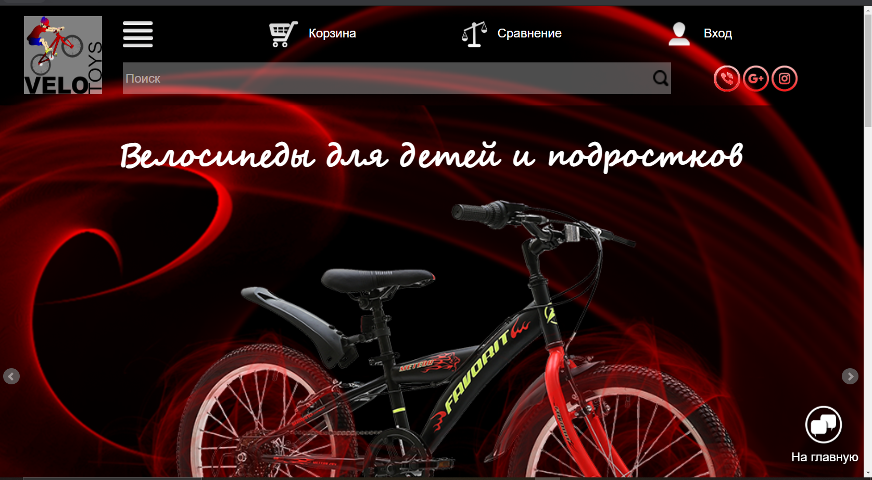
jQuery
Подключена jQuery 3.5.1

Slide 7
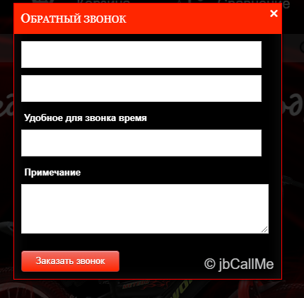
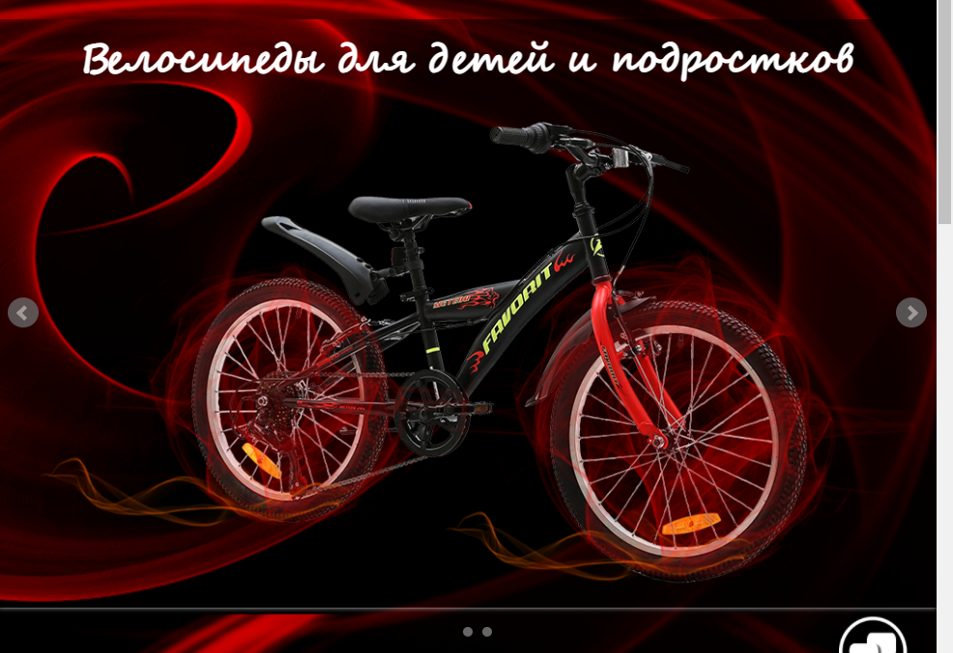
плагины
Плагин jquery.jbcallme.min.js
Cлайдер
Плагин jquery.bxslider.js
Форма обратной связи

Slide 8
Тестирование
Проводилось в браузерах:
Firefox Версия 81.0.2;
Opera 71.0.3770.271;
Google Chromу 86.0.4240.75.
Сайт отображается корректно. Динамика работает без сбоев.

Slide 9
Выводы
Сайт отображается корректно. Динамика работает без сбоев.

